Slide 1
Prezentacja o Polsce Presentation about Poland
Wersja polskojęzyczna
English version
Emilka Eljasz

Slide 2
Ciekawostki
Polska znajduje się w środku Europy
Jest krajem, który leży pomiędzy morzem i górami.
W Polsce jest bardzo dużo bursztynów.
Słyniemy też z produkcji jabłek, a nasze truskawki są najlepsze na świecie.
Stolicą Polski jest Warszawa, ale czy zawsze tak było?

Slide 3
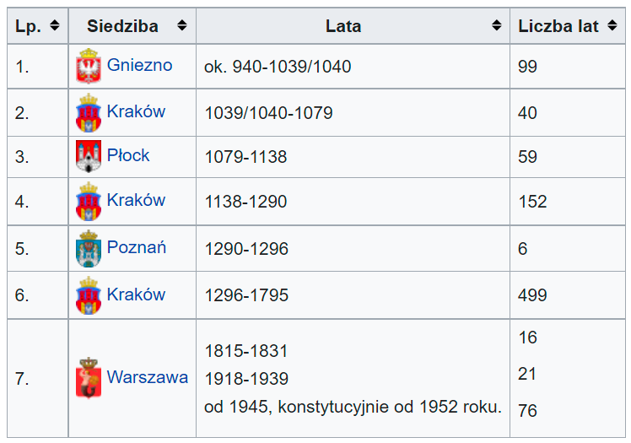
WSZYSTKIE Stolice Polski

Slide 4
potrawy
W Polsce jednym z bardziej sławnych dań jest rosół – zupa gotowana z drobiu.
W Polsce na Święta Bożego Narodzenia szykuje się 12 potraw bez mięsnych!
Często na inne święta robi się gęś lub kaczkę.

Slide 5
Kultura
Polski naród pielęgnuje pamięć o wielkich bohaterach narodowych.
Polacy to naród dumny, pełen patriotyzmu, który nie wstydzi sie swojego pochodzenia.
W Polsce chętnie obchodzone są święta związane z historią kraju: Dzień Niepodległości czy obchody Konstytucji 3-go maja

Slide 6
Symbole
Polacy są dumni z biało-czerwonej flagi państwowej . Biały kolor oznacza czystość. Czerwony odwagę
W godle Polski jest orzeł w koronie
Hymn Polski to „Mazurek Dąbrowskiego”

Slide 7
Warto Zobaczyć w polsce
Warszawa: Pałac Kultury, Łazienki Królewskie i Stadion Narodowy
Kraków: Wawel, Kościół Mariacki i Sukiennice
Trójmiasto: Westerplatte, Stare Miasto w Gdańsku, molo w Sopocie
Poznań: Koziołki na ratuszu, jezioro Malta i zoo

Slide 8
Warto spróbować
Każdy region ma swoją pyszną potrawę:
W górach spróbuj oscypki
Nad morzem smażonego dorsza lub flądrę
Na Śląsku rolady mięsne i kluski śląskie
W Wielkopolsce pyry z gzikiem

Slide 9
Z KOGO słynie Polska?
Jeden z papieży pochodził z Polski, to Jan Paweł II
Lech Wałęsa – prezydent Polski z nagrodą Nobla
Jeden z sławniejszych piłkarzy na świecie to Robert Lewandowski
Polska wygrała 2 razy z rzędu konkurs Eurovision Junior: Roxi Węgiel i Viki Gabor

Slide 10
Kliknij Na Mnie a wrócisz na sam początek
Click on Me and you will be back to the beginning of presentation

Slide 11
Interesting facts
Poland is in the center of Europe.
Poland is a country that lies between the sea and mountains.
There is a lot of amber in Poland.
We are also famous for producing many type of apples and our strawberry are the best of the World.
Warsaw is the capital of Poland, but has it always been like this?

Slide 12
ALL Polish Capitals

Slide 13
meals
In Poland, one of the most famous dishes is broth – kind of chicken soup.
For Christmas Eve we prepare 12 dishes without meat!
But on other holidays, such as Easter, we often eat a goose or duck.

Slide 14
Culture
The Polish nation cherishes the memory of great national heroes.
Poles are a proud nation, full of patriotism, which is not ashamed of its origin.
In Poland, holidays related to the country's history are eagerly celebrated: Independence Day or the Constitution of May 3

Slide 15
Symbols
Poles are proud of the white and red state flag.
White color means purity. Red courage
In the coat of arms of Poland there is an eagle with a crown.
The national anthem is: "Mazurek Dąbrowskiego"

Slide 16
Worth seeing in Poland
Warsaw: Palace of Culture, Łazienki Królewskie and the National Stadium
Krakow: Wawel, St. Mary's Church and the Cloth Hall
Tricity (Gdańsk, Sopot, Gdynia): Westerplatte, Old Town in Gdańsk, Sopot Pier
Poznań: Billy goats at the City Hall, Malta Lake and the zoo

Slide 17
It is worth a try
Each region has its own delicious dish:
In the mountains, try „oscypek” – kind of cheese
By the sea, ​​fried cod or flounder
In Silesia, meat roulades and Silesian dumplings
„Pyry z gzikiem” in Wielkopolska

Slide 18
WHO is Poland famous for?
One of the popes was from Poland, John Paul II
Lech Wałęsa - the president of Poland with the Nobel Prize
One of the most famous footballers in the world is Robert Lewandowski
Poland won Eurovision Junior competition twice. Roxi Węgiel and Viki Gabor are our youg singers

Slide 19
Koniec end

